Slide 1


BarberShop Management System
Progetto di Ingegneria del Software - Università di Pavia
Un software digitale integrato per la gestione di saloni professionali.

Slide 2


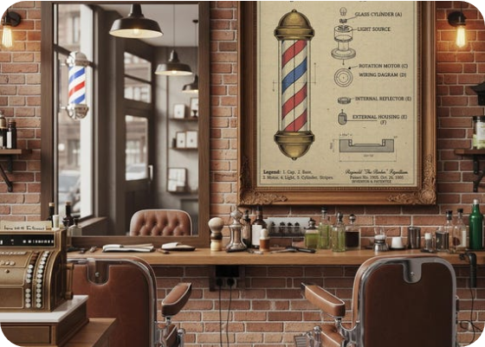

Obiettivo del Progetto
Digitalizzare l'eccellenza
Trasformare l'esperienza artigianale del barbiere in un flusso operativo ottimizzato, migliorando la gestione degli appuntamenti e la fidelizzazione del cliente (Retention).

Slide 3




Mappa dei Casi d'Uso (1-2)
Gestione Identità
Gestione Prenotazioni
1.1: Registrazione Utente
2.1: Scelta Servizi e Orari
1.2: Login (Autenticazione)
2.2: Selezione Barbiere
1.3: Reimpostazione Password
2.3: Conferma Appuntamento
"Interazione fluida tra l'utente finale e la logica di business del salone."

Slide 4




Mappa dei Casi d'Uso (3-4)
Feedback e Valutazione
Amministrazione
3.1: Rilascio Recensione
4.1: Gestione Magazzino / Scorte
3.2: Storico Trattamenti
4.2: Configurazione Listino Prezzi
4.3: Monitoraggio Performance Staff

Slide 5


Requisiti Funzionali
Lato Cliente
Lato Amministratore
•
Prenotazione servizi online 24/7.
•
Gestione centralizzata dell'inventario prodotti.
•
Scelta dinamica del barbiere di fiducia.
•
Aggiornamento orari e giorni di chiusura.
•
Consultazione storico trattamenti effettuati.
•
Monitoraggio produttività individuale staff.
•
Possibilità di valutare l'esperienza post-taglio.
•
Gestione catalogo e prezzi dei servizi offerti.

Slide 6


Architettura MVC
Il sistema adotta il pattern architetturale Model-View-Controller per garantire una netta separazione delle responsabilità:
"
Model: Gestisce la logica di business e lo stato dei dati.
Obiettivo: Ottenere un Basso Accoppiamento (Low Coupling) e un'alta manutenibilità del codice sorgente.
View: Interfaccia grafica (Swing) indipendente dalla logica.
Controller: Coordina l'interazione tra l'utente e il sistema.

Slide 7


Pattern DAO (Data Access Object)
Problema
Soluzione
Evitare che query SQL e meccanismi di persistenza inquinino le classi del Dominio (es. Prenotazione).
Assegnare la responsabilità della persistenza a una Pure Fabrication chiamata DAO che astrae l'accesso al DB.
"Isola lo strato di dominio dai dettagli tecnologici della base di dati relazionale."

Slide 8
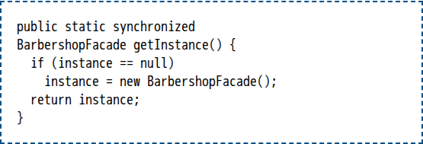
Pattern Singleton
Gestione dell'Unicità
Utilizzato per classi che devono avere una ed una sola istanza accessibile globalmente, come:
•
BarbershopFacade: Punto di accesso unico alla logica.
•
DBConnection: Gestore centralizzato delle connessioni JDBC.

Slide 9
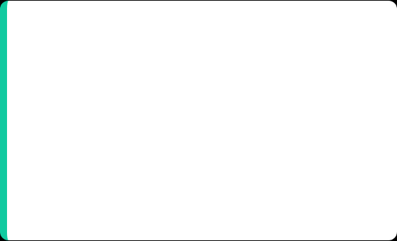


Pattern Facade
Punto di Contatto Singolo
Riduzione Accoppiamento
Definisce un'interfaccia di alto livello che rende il sottosistema più facile da usare per i Controller.
I Controller della UI non interagiscono con i singoli DAO, ma interrogano esclusivamente la Facade.
Controller UI → BarbershopFacade → [PrenotazioneDAO, UtenteDAO, ProdottoDAO]

Slide 10
Pattern Factory
"
Pure Fabrication
Abbiamo delegato la creazione di oggetti complessi a classi Factory dedicate, nascondendo i dettagli del costruttore e migliorando la Coesione.
Chi deve essere responsabile della creazione di oggetti quando la logica è complessa o variabile?
Utilizzata per istanziare dinamicamente gli oggetti del modello (User, Servizi) partendo dai record del database.

Slide 11
Principi GRASP Applicati
Principio | Applicazione nel Progetto
Polymorphism | Gestione dei ruoli (Cliente/Admin) senza l'uso di logica condizionale eccessiva nel DAO.
Controller | Oggetti come LoginController ricevono i messaggi della UI e coordinano le operazioni.
Information Expert | Le responsabilità di calcolo (es. totale prezzo) sono assegnate alla classe che possiede i dati.
Indirection | L'uso dei DAO e della Facade funge da intermediario tra Dominio e Persistenza.

Slide 12





Ciclo di Sviluppo
Fase 1
Fase 2
Fase 3
Fase 4
Analisi Requisiti e Casi d'Uso
Progettazione ER e Diagrammi Classi
Implementazione Java & Swing GUI
Testing e Integrazione Database

Slide 13
Stack Tecnologico
Componente | Tecnologia / Pattern | Utilizzo
Linguaggio | Java (JDK 17+) | Core business logic e multithreading
Interfaccia | Swing / AWT | GUI Desktop cross-platform
Persistenza | SQLite / JDBC | Database relazionale locale integrato
Pattern | MVC, DAO, Facade | Disaccoppiamento e manutenibilità

Slide 14
Domande?
Grazie per l'attenzione.
Andrea Caminiti
Fabio Fiducioso

